Slide 1
整數四則
112.11.18

Slide 2
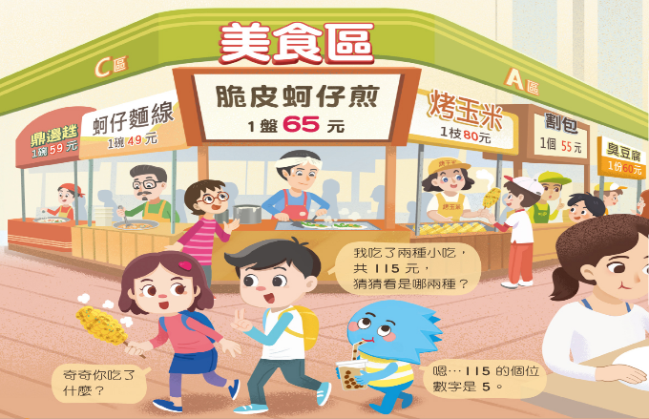

Slide 3
小霜在八斗子夜市買了蚵仔煎和烤玉米，分別花了65元和80元元，小霜共花了幾元？
讀完題目有甚麼不懂的地方？
說說看，你會怎麼做？

Slide 4
小霜在八斗子夜市買了蚵仔煎、烤玉米和 炸雞腿，分別花了65元、80元和55元，小霜共花了幾元？
讀完題目有甚麼不懂的地方？
說說看，你會怎麼做？先算？再算？
把問題用一個算式記下來，再算算看。

Slide 5
雅雯逛書店買了一把尺，一個橡皮擦和一枝筆，共花了幾元？
把問題用一個算式記下來，再算算看。

Slide 6
綠光森林原來有 38個人正在玩 ，後來加入了 5 個人，不久又跑走了 12 個人 ，現在綠光森林有幾個人？
讀完題目有甚麼不懂的地方？
說說看，你會怎麼做？先算？再算？
把問題用一個算式記下來，再算算看。

